Slide 1
GUÍA
PARA LA INCLUSIÓN DEL ENFOQUE DE PREVENCIÓN, ATENCIÓN Y PROTECCIÓN DE LAS NNA Y MUJERES EN SITUACIÓN DE VIOLENCIA EN LOS PTDI MUNICIPALES

Slide 2
DATOS GENERALES

Slide 3
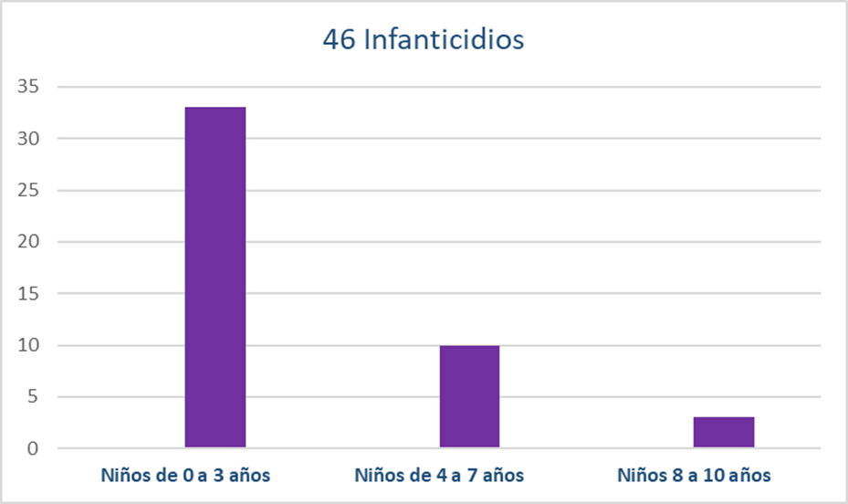
Feminicidios e infantidios Gestión 2021
FAM BOLIVIA
FEDERACION DE ASOCIACIONES MUNICIPALES DE BOLIVIA

Slide 4
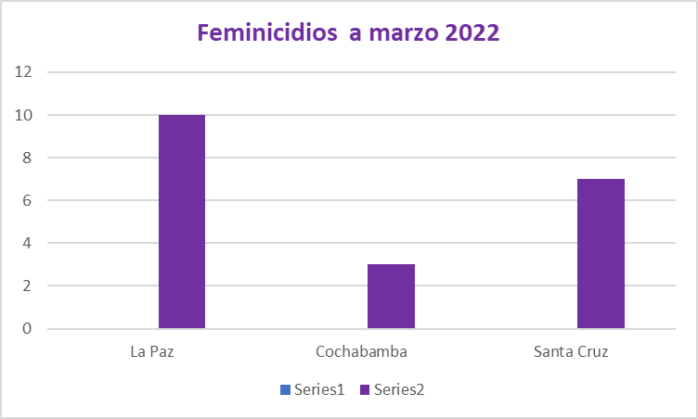
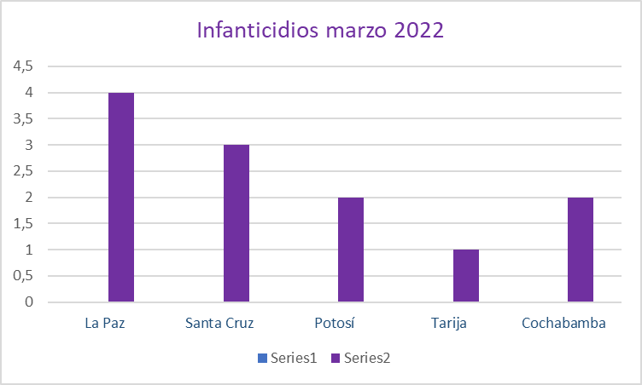
Feminicidios e Infanticidios a marzo 2022
23 feminicidios Infanticidios
FAM BOLIVIA
FEDERACION DE ASOCIACIONES MUNICIPALES DE BOLIVIA

Slide 5
Características de los feminicidios y respuesta del sistema de justicia
El Fondo de Población de las Naciones Unidas (UNFPA) y la Comunidad de Derechos Humanos presentaron un estudio en enero del 2021 en las nueve ciudades capitales y El Alto.
Analizaron 173 expedientes de los 323 procesos abiertos por ese delito, los procesos analizados son del periodo de 2018 a agosto del 2020.
FAM BOLIVIA
FEDERACION DE ASOCIACIONES MUNICIPALES DE BOLIVIA

Slide 6
OBJETIVO GUIA

Slide 7
OBJETIVO
Realizar recomendaciones para la inclusión del enfoque de prevención, atención, protección de la violencia contra NNA y Mujeres en los PTDIs municipales.
Proponer un menú de acciones vinculadas a los ejes, metas y resultados del PDES y al marco normativo referente a las competencias y atribuciones de los GAM.
FAM BOLIVIA
FEDERACION DE ASOCIACIONES MUNICIPALES DE BOLIVIA

Slide 8
CONTENIDO DE LA GUÍA

Slide 9
Contenido de la guía
Introducción
Construcción de los PTDIS
Justificación Normativa
Justificación Técnica
Recomendaciones para la inclusión del enfoque de prevención, atención, protección de la violencia contra NNA y Mujeres en los PTDIS
Matriz para la formulación de Acciones Municipales
FAM BOLIVIA
FEDERACION DE ASOCIACIONES MUNICIPALES DE BOLIVIA

Slide 10
CONTRUCCIÓN DE LOS PTDIs

Slide 11
La CPE 2009 sostiene sistema de planificación integral …
El Sistema de Planificación Integral del Estado (SPIE) es un conjunto de normas, procesos y metodologías para la planificación integral de largo, mediano y corto plazo del Estado Plurinacional.
Característica esencial que reside en el principio de integralidad el cual es comprendido desde dos perspectivas:
Articulación de la planificación del desarrollo con la planificación territorial y
Concordancia y complementariedad de la planificación multinivel, es decir, de todos los niveles de gobierno del Estado
FAM BOLIVIA
FEDERACION DE ASOCIACIONES MUNICIPALES DE BOLIVIA

Slide 12
El SPIE está compuesto por tres subsistemas:
Planificación: Constituido por el conjunto de planes de largo, mediano y corto plazo de todos los niveles de gobierno del Estado Plurinacional.
Planificación de largo plazo (25 años) se consagra en el Plan General de Desarrollo Económico y Social (PGDES) o “Agenda Patriótica”.
Plan de Desarrollo Económico Social (PDES), que define la planificación a mediano plazo (5 años) del Estado Plurinacional
Nivel territorial se concreta a través de los Planes Territoriales de Desarrollo Integral para Vivir Bien (PTDIS) a 5 años.
2) Inversión pública y financiamiento externo para el desarrollo integral.
3) Seguimiento y evaluación integral de planes.
FAM BOLIVIA
FEDERACION DE ASOCIACIONES MUNICIPALES DE BOLIVIA

Slide 13
Construcción de un PTDI municipal con enfoque para la prevención, atención y protección de niñas, niños, adolescentes de violencia debe considerar 5 siguientes:
CORRESPONDENCIA Y ARTICULACIÓN:
Elaboración enmarcada en políticas sectoriales nacionales.
Realizar un ejercicio de articulación con el PDES. Todas las acciones que se quieran planificar a mediano plazo en el GAM, a través del PTDI deben enmarcarse en los Ejes, Metas y Resultados previstos en el PDES vinculados a la garantía de derechos de NNA y mujeres en situación de violencia.
Revisar el Plan Sectorial elaborado por el Ministerio de Justicia y Transparencia Institucional, para desde los programas, proyectos y acciones municipales planificadas se pueda ejecutar territorialmente la política nacional
FAM BOLIVIA
FEDERACION DE ASOCIACIONES MUNICIPALES DE BOLIVIA

Slide 14
PARTICIPACIÓN SOCIAL
Generarse espacio de participación activa de los grupos más vulnerables (NNA, mujeres). Es un derecho y a la vez una obligación constitucional.
Debe cumplirse en el diseño, formulación y elaboración de políticas públicas.
PTDI debe responder a las necesidades y a la problemática territorial del municipio (considerando elementos sociales, culturales, políticos y económicos propios de su jurisdicción).
OBJETVO: Colaborar en la identificación de las acciones específicas que el GAM deberá incorporar en el PTDI para garantizar el ejercicio de los derechos la niñez, adolescencia y mujeres en situación de violencia.
FAM BOLIVIA
FEDERACION DE ASOCIACIONES MUNICIPALES DE BOLIVIA

Slide 15
INTEGRALIDAD TERRITORIAL
GAM define sus acciones, éstas son el centro del proceso de la planificación integral (5 años).
Acciones planteadas desde dos perspectivas:
Planificación del desarrollo y
Enfoque territorial para todo el municipio.
OBJETIVO: Los programas, proyectos y acciones planificados deben garantizar una prestación de servicio a todas las NNA y mujeres de toda la jurisdicción municipal.
FAM BOLIVIA
FEDERACION DE ASOCIACIONES MUNICIPALES DE BOLIVIA

Slide 16
RESPALDO COMPETENCIAL
Todas las acciones a ser planificadas en el PTDI deben contar con un respaldo competencial, es decir, que el GAM debe tener la titularidad de la competencia que le habilite a planificarlas y posteriormente ejecutarlas.
Este ejercicio se denomina “articulación competencial” y permite articular la implementación de acciones priorizadas en el PTDI con el marco competencial de los GAMs..
FAM BOLIVIA
FEDERACION DE ASOCIACIONES MUNICIPALES DE BOLIVIA

Slide 17
ENFOQUE DE DERECHOS DE NNA Y MUJER EN SITUACIÓN DE VIOLENCIA
Los GAM en calidad de nivel local del Estado son garantes de derechos, en tanto, las NNA y mujeres en situación de violencia son sujetos especiales de derecho.
El grado de responsabilidad que un GAM asuma en la prestación de servicios y garantía de derechos de NNA y mujeres víctimas de violencia, debe reflejarse en los programas, proyectos y acciones del PTDI.
Deben incorporarse de manera transversal en cada Eje, Meta y Resultado del PDES vinculados a los derechos a la vida, a la salud, al agua y saneamiento, a la familia, a la educación, al deporte, a la participación, a la protección contra la explotación laboral y a una vida libre de violencia.
FAM BOLIVIA
FEDERACION DE ASOCIACIONES MUNICIPALES DE BOLIVIA

Slide 18
JUSTIFICACIÓ NORMATIVA INTERNACIONAL

Slide 19
TRATADOS Y CONVENIOS INTERNACIONALES, COMPROMISOS Y OBLIGACIONES DEL ESTADO PLURINACIONAL DE BOLIVIA
Convención sobre los Derechos del Niño
Reconoce a todas las personas menores de 18 años como sujetos de pleno derecho. Se basa en cuatro principios fundamentales:
1. La no discriminación.
2. El interés superior del niño
3. El derecho a la vida, la supervivencia y el desarrollo.
4. La participación infantil.
Convenio de la Haya Relativo a la Protección del Niño y a la Cooperación en Materia de Adopción Internacional
Aprobado en Bolivia - Ley Nº 2314 de 24 de diciembre de 2001, tiene por objeto “ establecer garantías para que las adopciones internacionales tengan lugar en consideración al interés superior del niño y al respeto a los derechos fundamentales que le reconoce el Derecho Internacional”.
FAM BOLIVIA
FEDERACION DE ASOCIACIONES MUNICIPALES DE BOLIVIA

Slide 20
Convención sobre los Derechos de las Personas con Discapacidad (ONU 2006).
Ratificada por Ley Nº 4029 de 15 de abril de 2009.
Disposiciones dirigidas a garantizar el derecho a no ser explotado, o sometido a violencia o abusos. En caso de abuso, los países deben promover la recuperación física y psicológica, la rehabilitación y la reintegración de la víctima e investigar el abuso (Art. 16) y al respecto de su integridad física y mental, esta debe garantizarse en igualdad de condiciones con las demás (Art. 17).
Disposiciones también consideradas en el Código NNA, Ley No. 348 y en la Ley Integral de Personas con Discapacidad.
FAM BOLIVIA
FEDERACION DE ASOCIACIONES MUNICIPALES DE BOLIVIA

Slide 21
El Convenio 138 de la OIT. Aprobado en junio de 1973 y referido a la edad mínima de trabajo, la cual se establece en el Código NNA en 14 años.
En atención al contexto boliviano y a la necesidad de protección de los Derechos de las NNA menores de 14 años que realizan actividades laborales; se ha establecido que las DNA registren, autoricen y supervisen excepcionalmente estas actividades, diferenciadas de las actividades en el marco familiar y comunitario familiar que además de ser formativas y aceptadas por la comunidad se realizan bajo la protección y supervisión de las madres y padres de acuerdo a la etapa de desarrollo de las hijas e hijos.
Protocolo para prevenir y sancionar la trata de personas especialmente de mujeres y niños (2001) y el Protocolo Facultativo de la Convención sobre los Derechos de los Niños
Instrumento relativo a la trata de niños, la violencia sexual comercial y la utilización de niños en la pornografía (2002), cuyos lineamientos igualmente se han considerado en la Ley N°263 Ley Integral contra la Trata y Tráfico de Personas y en la Ley N° 548.
FAM BOLIVIA
FEDERACION DE ASOCIACIONES MUNICIPALES DE BOLIVIA

Slide 22
DIRECTRICES DE RIAD. Directrices de las Naciones Unidas para la prevención de la delincuencia juvenil
Manifiestan una creciente conciencia de que los niños son seres humanos de pleno derecho, plantean un enfoque proactivo de la prevención y reconocen que la promoción y garantía del ejercicio de derechos es la principal forma de prevención de la delincuencia juvenil, lineamientos fundamentales para el Sistema Integral Plurinacional de la Niña, Niño y Adolescente.
REGLAS DE TOKIO - Reglas Mínimas de las Naciones Unidas sobre las medidas no privativas de la Libertad
Adoptadas por la Asamblea General en diciembre de 1990, estipulan protecciones legales, para asegurar que las sentencias no privativas se apliquen con imparcialidad, dentro de un sistema legal claro. Igualmente consideradas en el Sistema Penal para Adolescentes establecido en la Ley N° 548.
FAM BOLIVIA
FEDERACION DE ASOCIACIONES MUNICIPALES DE BOLIVIA

Slide 23
REGLAS DE BEIJING - Reglas Mínimas de las Naciones Unidas para la Administración de la Justicia de Menores. Resolución 40/33 del 29 de noviembre del 1985.
Fueron adoptadas por la Asamblea General en su y representan un mínimo de condiciones aceptadas internacionalmente para el tratamiento de adolescentes que entran en conflicto con la Ley.
Exponen que los objetivos de la justicia juvenil están dirigidos a promover el bienestar de los adolescentes y a asegurar que cualquier respuesta a los mismos será siempre en proporción a las circunstancias tanto del adolescente como del delito; en estos lineamientos hay una coincidencia con el enfoque de la Justicia Restaurativa en el que se enmarca el CNNA.
FAM BOLIVIA
FEDERACION DE ASOCIACIONES MUNICIPALES DE BOLIVIA

Slide 24
El Estado Plurinacional de Bolivia, de acuerdo a los instrumentos internacionales, informa periódicamente al Comité de Derechos del Niño sobre los avances del País en el cumplimiento de la Convención.
Una de sus principales preocupaciones de este Comité es la aprobación de un Plan de acción para la infancia, cuya solución está vinculada con el proceso señalado en la Línea del Tiempo y con la aprobación del presente Plan Plurinacional de la Niña, Niño y Adolescente /Plan Multisectorial de Desarrollo Integral.
FAM BOLIVIA
FEDERACION DE ASOCIACIONES MUNICIPALES DE BOLIVIA

Slide 25
Convención sobre los derechos civiles y políticos de la mujer (1953)
Ratificada por Bolivia mediante Decreto Supremo N° 9385 de 1970, elevado a rango de ley 30 años después, mediante Ley N° 2117.
Obliga a los Estados a adoptar medidas relevantes para igualar la condición de mujeres y hombres en el disfrute y ejercicio de sus derechos civiles y políticos, a través de la protección y garantía del derecho de las mujeres a la participación política con equidad. En sus tres primeros artículos determina que las mujeres, en igualdad de condiciones con los hombres y sin discriminación alguna, tendrán derecho a votar en todas las elecciones, serán elegibles para todos los organismos públicos electivos, tendrán derecho a ocupar cargos públicos y a ejercer todas las funciones públicas.
Declaración de las Naciones Unidas sobre la eliminación de la discriminación contra la mujer (1967)
Objeto de abolir los actos y leyes que atentan contra la dignidad de la mujer; eliminar prejuicios y prácticas que estén basados en la idea de inferioridad de la mujer; ofrecer el derecho al voto y a ocupar cargos y funciones públicas a la mujer; garantizar a la mujer los mismos derechos a la educación que un hombre y los mismos en la vida social y económica, etc.
FAM BOLIVIA
FEDERACION DE ASOCIACIONES MUNICIPALES DE BOLIVIA

Slide 26
Convención sobre la eliminación de todas las formas de discriminación contra la mujer – CEDAW (1979) Bolivia firmó esta Convención el año 1980, la ratificó mediante decreto supremo N° 18777 de 1982 y la volvió a ratificar mediante Ley Nº 1100 de 15 de septiembre de 1989.
Objeto la supresión de todas las formas y manifestaciones de discriminación contra las mujeres, a fin de garantizarles el ejercicio pleno de sus derechos, reconociendo su historia, marginación y exclusión.
Al ratificarla el Estado se obliga a eliminar la discriminación contra las mujeres, asegurando por ley u otros medios apropiados la realización práctica del principio de igualdad entre mujeres y hombres; garantizar la protección efectiva de las mujeres contra todo acto de discriminación; adoptar mecanismos específicos y eficaces para garantizar a las mujeres el ejercicio de sus derechos políticos, sin ninguna distinción, exclusión o restricción, eliminando toda forma de discriminación en la vida política y pública del país y garantizando su derecho, en igualdad de condiciones con los hombres.
FAM BOLIVIA
FEDERACION DE ASOCIACIONES MUNICIPALES DE BOLIVIA

Slide 27
Convención Interamericana para prevenir, sancionar y erradicar la violencia contra la mujer, “Convención Belem do Pará” (1994)
Fue ratificada por Bolivia mediante Ley Nº 1599 de 18 de octubre de 1994.
Única Convención internacional que trata específicamente sobre la violencia contra la mujer.
Objeto: Prevenir, sancionar y erradicar toda forma de violencia contra la mujer.
Reconoce que la violencia es una manifestación de las relaciones de poder desiguales entre mujeres y hombres, y su eliminación es una condición indispensable para su desarrollo, en la medida en que impide y anula el ejercicio de sus derechos civiles, políticos, económicos, sociales y culturales.
Define el delito de violencia contra la mujer, los tipos de violencia a sancionar y establece medidas y mecanismos para su prevención, sanción y erradicación.
Aclara que el derecho de toda mujer a una vida libre de violencia incluye el derecho a ser libre de toda forma de discriminación, a ser valorada y estar libre de patrones estereotipados de comportamiento y prácticas sociales y culturales basadas en conceptos de inferioridad o subordinación.
FAM BOLIVIA
FEDERACION DE ASOCIACIONES MUNICIPALES DE BOLIVIA

Slide 28
Protocolo Facultativo de la Convención sobre la eliminación de todas las formas de discriminación contra la mujer CEDAW (1999)
Bolivia lo ratificó mediante Ley Nº 2103 de 20/06/2000.
Objeto: Garantizar a las mujeres el ejercicio pleno de sus derechos humanos, mediante un procedimiento internacional de denuncia de todo acto de discriminación basado en el sexo que constituya violación a los derechos humanos, para su correspondiente sanción.
Instituye como competencia del Comité para la Eliminación de la Discriminación contra la Mujer (“el Comité”) recibir denuncias en materia de discriminación contra mujeres, investigar y definir recomendaciones/ correctivos a los Estados.
Establece procedimientos tanto para las comunicaciones como para las investigaciones. En el primer caso, autoriza al Comité a recibir peticiones relacionadas con violaciones de los derechos reconocidos en la Convención y a emitir decisiones mediante “opiniones y recomendaciones”. El otro procedimiento permite al Comité investigar acerca de violaciones graves o sistemáticas cometidas por el Estado
FAM BOLIVIA
FEDERACION DE ASOCIACIONES MUNICIPALES DE BOLIVIA

Slide 29
JUSTIFICACIÓN NORMATIVA NACIONAL

Slide 30
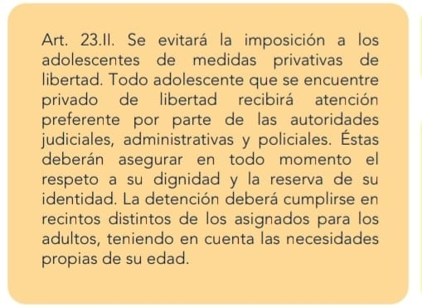
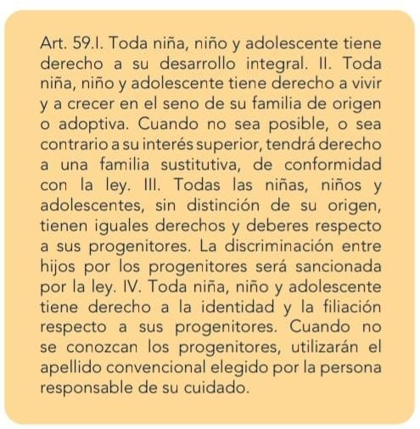
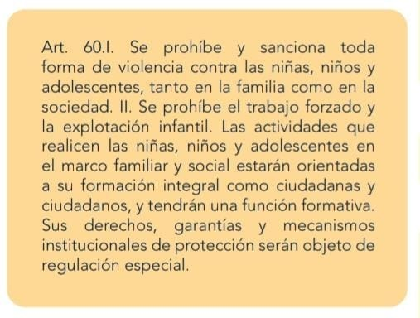
CONSTITUCIÓN POLÍTICA DEL ESTADO
FAM BOLIVIA
FEDERACION DE ASOCIACIONES MUNICIPALES DE BOLIVIA

Slide 31
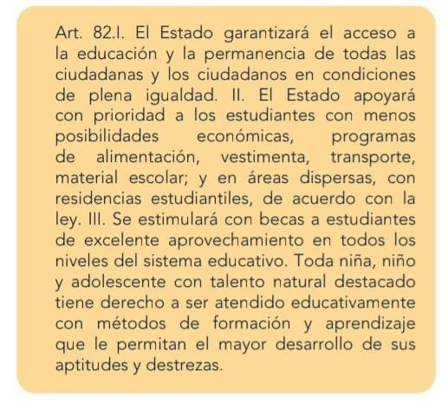
FAM BOLIVIA
FEDERACION DE ASOCIACIONES MUNICIPALES DE BOLIVIA

Slide 32
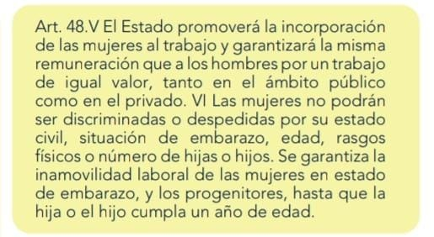
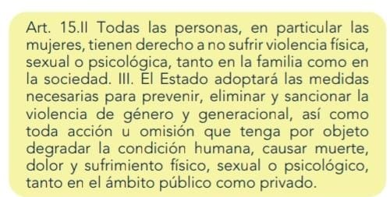
FAM BOLIVIA
FEDERACION DE ASOCIACIONES MUNICIPALES DE BOLIVIA

Slide 33
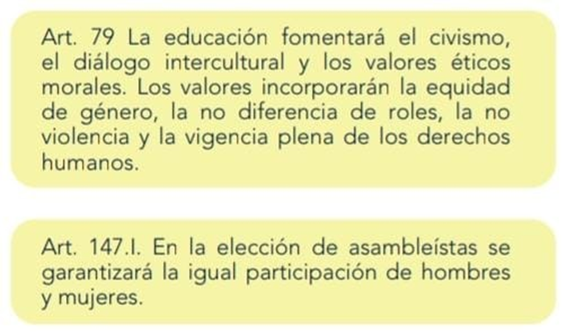
FAM BOLIVIA
FEDERACION DE ASOCIACIONES MUNICIPALES DE BOLIVIA

Slide 34
LEGISLACIÓN SECTORIAL
FAM BOLIVIA
FEDERACION DE ASOCIACIONES MUNICIPALES DE BOLIVIA

Slide 35
FAM BOLIVIA
FEDERACION DE ASOCIACIONES MUNICIPALES DE BOLIVIA

Slide 36
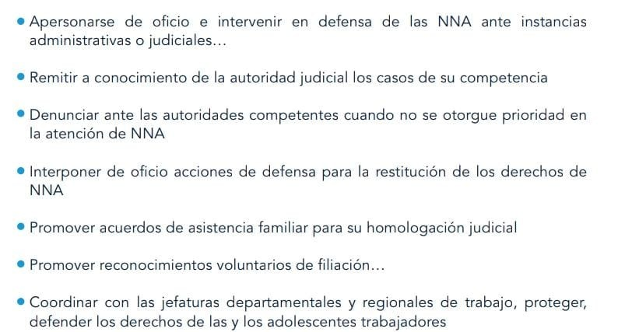
FAM BOLIVIA
FEDERACION DE ASOCIACIONES MUNICIPALES DE BOLIVIA

Slide 37
Ley No 348 - Ley Integral para garantizar a las mujeres una vida libre de violencia
FAM BOLIVIA
FEDERACION DE ASOCIACIONES MUNICIPALES DE BOLIVIA

Slide 38
FAM BOLIVIA
FEDERACION DE ASOCIACIONES MUNICIPALES DE BOLIVIA

Slide 39
FAM BOLIVIA
FEDERACION DE ASOCIACIONES MUNICIPALES DE BOLIVIA

Slide 40
Justificación Técnica

Slide 41
“Informe de Sistematización del Presupuesto para la Prevención de Violencia Contra Niñas, niños y adolescentes y Mujeres del Nivel Central del Estado” de la FAM BOLIVIA
Brinda una información preliminar sobre el presupuesto asignado por instituciones del nivel central para el ejercicio de sus funciones en prevención de violencia contra las NNA y mujeres.
Evidenciando una ejecución presupuestaria muy baja.
En los NNA y juventud se ejecutó tan solo el 18% del presupuesto asignado para la gestión del 2019 y sólo el 13% en la gestión 2020. Cabe aclarar que el presupuesto asignado en la gestión 2020 fue mayor que en la gestión 2019.
FAM BOLIVIA
FEDERACION DE ASOCIACIONES MUNICIPALES DE BOLIVIA

Slide 42
Presupuesto asignado por el nivel central del Estado para garantizar a las mujeres una vida libre de violencia:
Gestión 2019 ejecución fue el 65%
Gestión del 2020 el 86% *aclarando que el monto asignado fue menor en el año 2019.
Se visibiliza en general que:
Una asignación presupuestaria enunciativa.
La ejecución es baja o los recursos son reprogramados con destinos diferentes.
A nivel municipal, se evidencia que:
Ejecución presupuestaria de la gestión 2019 y los datos de la población municipal correspondiente a los grupos vulnerables, se muestra que la media de asignación de recursos en favor de NNA y mujer es de Bs. 663 per cápita.
Existen GAM con asignación de recursos en favor de NNA y mujeres que llega a solo Bs. 9 per cápita.
Son 50 GAMs con muy baja asignación de recursos.
FAM BOLIVIA
FEDERACION DE ASOCIACIONES MUNICIPALES DE BOLIVIA

Slide 43
Por lo que se evidencia:
Problemas en la asignación baja de recursos.
Dificultades en la ejecución de recursos.
Ausencia de políticas públicas contra la violencia de NNA y mujeres en todos los niveles del Estado.
Problemática que no cambió en los datos preliminares de la gestión 2021 y que mantiene la misma tendencia.
FAM BOLIVIA
FEDERACION DE ASOCIACIONES MUNICIPALES DE BOLIVIA

Slide 44
Recomendaciones para la inclusión del enfoque de prevención, atención, protección de la violencia contra NNA y Mujeres en los PTDIS

Slide 45
Sobre los instrumentos de planificación e instrumentos de programación presupuestaria en el PDES
Eje 1: “Reconstruyendo la economía, retomando la estabilidad macroeconómica y social”
Permite fortalecer el rol de los GAM como garantes de los derechos de las NNA y mujeres en situación de violencia, a partir de la implementación de instrumentos de planificación e instrumentos presupuestarios sensibles con estos grupos vulnerables.
Vinculado estrechamente al desarrollo e implementación de instrumentos de programación presupuestaria orientados a un crecimiento social y económico con transparencia.
Contribuye con mayor impacto a los Objetivos de Desarrollo Sostenible:
FAM BOLIVIA
FEDERACION DE ASOCIACIONES MUNICIPALES DE BOLIVIA

Slide 46
RECOMENDACIONES
Etapa de diagnóstico del proceso de elaboración del PTDI los GAM deben promover que los actores participantes reflexionen y dialoguen en pluralidad para dar respuestas a las siguientes preguntas:
¿Qué factores limitan la asignación de recursos para NNA y mujer en situación de violencia en su municipio? Insumos de análisis para el diagnóstico situacional
¿Qué políticas municipales se debe implementar para la atención y prevención de la violencia en niñas, niños, adolescentes y mujeres? Elementos para la intervención local
¿Qué ajustes normativos o políticas son vitales para mejorar la asignación de recursos a favor de niñas, niños, adolescentes y mujeres? Líneas de acción estratégica
PARTICIPACIÓN: derecho y deber
Una condición fundamental de la democracia
Debe ser garantizada en todo proceso de las políticas públicas
FAM BOLIVIA
FEDERACION DE ASOCIACIONES MUNICIPALES DE BOLIVIA

Slide 47
Promover e impulsar el derecho a la participación de los NNA y mujeres en situación de violencia en los procesos de planificación y diseño de política pública municipal.
RECOMENDACIONES:
PTDI es clave
Incorporar políticas públicas territoriales referentes a la lucha y erradicación de la violencia contra NNA y mujeres
Referencia del POA y presupuestos de las siguientes gestiones
GAM:
Programas, proyectos y actividades.
Prestación de servicios y la gestión municipal
Supeditados
a sus instrumentos de planificación y presupuesto
Facilitar la implementación de espacios que garanticen la presencia de NNA y mujeres en el proceso de elaboración de los PTDI.
Promover la presencia y participación activa de todos los sectores y actores involucrados en la prevención, atención y protección de NNA y mujeres víctimas de violencia con el propósito de articular y coordinar acciones con los mismos y reflejarlos en los PTDI.
Desarrollar procesos de sensibilización a los funcionarios públicos y técnicos consultores municipales encargados del proceso de elaboración del PTDI para facilitar el flujo de comunicación e información entre las instancias de los GAM y los actores de la participación social y/o representantes de estos sectores vulnerables.
FAM BOLIVIA
FEDERACION DE ASOCIACIONES MUNICIPALES DE BOLIVIA

Slide 48
Proyectos de inversión pública
Todo proyecto de inversión pública:
Debe garantizar un flujo de caja durante la fase de operación del proyecto
Debe estar asociada a la sostenibilidad operativa o funcionamiento del proyecto
Es un elemento indispensable que garantiza una prestación de un servicio en forma permanente.
RECOMENDACIONES
GAM deben encarar proyectos de inversión pública vinculados a la prestación de servicios de prevención, atención y protección de NNA y mujeres víctimas de violencia.
Considerando los recursos humanos, materiales y económicos que permitan el funcionamiento de dicho proyecto, no sólo es obras de infraestructura.
Todo proyecto de inversión pública del GAM, vinculados al ejercicio de los derechos de las NNA y mujeres, deben contar con un estudio de preinversión (plazo de ejecución, diseño final de ingeniería, monto y funcionamiento)
CUELLOS DE BOTELLA:
Capacidades ausentes en muchos GAM en la elaboración de proyectos de inversión pública.
Problemática administrativa y de gestión de los GAM como garante de derechos de los NNA y mujeres en situación de violencia.
FAM BOLIVIA
FEDERACION DE ASOCIACIONES MUNICIPALES DE BOLIVIA

Slide 49
Enfoque de género en el desarrollo de proyectos y programas municipales de desarrollo productivo
Considerar a la autonomía económica de las mujeres como un elemento fundamental de la prevención de la violencia es clave.
Los GAM articulen las políticas económicas y de desarrollo productivo con las políticas de prevención de violencia contra NNA y mujeres.
Los GAM deben considerar el enfoque de género en el desarrollo de proyectos y programas municipales de desarrollo productivo
RECOMENDACIONES
Garantizar que los programas y proyectos productivos a ejecutarse por los GAM incorporen componentes específicos de género, en el marco de la prevención de la violencia contra mujeres y NNA, así también para la reinserción al mercado laboral de las mujeres víctimas de violencia y de adolescentes y niñez en situación de calle.
FAM BOLIVIA
FEDERACION DE ASOCIACIONES MUNICIPALES DE BOLIVIA

Slide 50
Información municipal oficial generada por todas las instancias públicas, privadas y sociales que brinden servicios o realicen actividades de prevención, atención y protección de NNA y mujeres víctimas de violencia.
RECOMENDACIONES:
Contar con un sistema de registro, sistematización, administración y monitoreo de información municipal oficial de primera infancia, niñez, adolescencia y mujeres en situación de violencia
Propósito consolidar estadísticas municipales, hacer seguimiento a los avances o retrocesos del sector, rendición de cuentas y cumplimiento con el registro y suministro obligatorio de información al Ente Rector Nacional, Ministerio de J usticia y Transparencia Institucional, a través del SIPASSE.
Permitirá al GAM:
Cumplir con el subsistema de seguimiento y evaluación integral de planes del SPIE.
Contar con información oficial municipal que permitirá elaborar la planificación contando con una línea base para el desarrollo de políticas públicas municipales técnicamente sólidas y políticamente serias.
FAM BOLIVIA
FEDERACION DE ASOCIACIONES MUNICIPALES DE BOLIVIA

Slide 51
Sobre la garantía de los derechos de NNA y Mujer en el PDES
Eje 1: “Reconstruyendo la economía, retomando la estabilidad macroeconómica y social”
Eje 5: “Educación, investigación, ciencia y tecnología para el fortalecimiento y desarrollo de capacidades y potencialidades productivas”
Eje 6: “Salud y deportes para proteger la vida con cuidado integral en tiempos de pandemia”
Eje 10: “Culturas, descolonización y despatriarcalización, para la revolución democrática cultural”
Todos vinculados estrechamente a la garantía de los derechos: Derecho al agua y saneamiento básico, derecho a los servicios básicos en general, derecho a la educación, derecho a la salud, derecho al deporte y a la recreación, derecho al acceso al internet, la información y la cultura.
Contribuyen con mayor impacto a los Objetivos de Desarrollo Sostenible:
FAM BOLIVIA
FEDERACION DE ASOCIACIONES MUNICIPALES DE BOLIVIA

Slide 52
* La niñez y adolescencia son etapas fundamentales para el desarrollo de capacidades y la proyección del bienestar futuro de las personas. * La desigualdad de oportunidades tempranas se traducen a futuro en brechas significativas en los logros y capacidades en la adolescencia y que son complejas de revertir en la adultez.
Los GAM, en el marco de sus competencias, deben prestar servicios, implementar programas y proyectos para promover el ejercicio de los derechos y el desarrollo integral de las NNA y mujeres.
Este elemento debe orientar la construcción de políticas y planes municipales de lucha y erradicación de violencia contra NNA y mujeres
Acciones en materia de gestión educativa, deportiva, cultural, de recreación, información, salud, acceso a servicios básicos y otros.
RECOMENDACIONES
El GAM para el ejercicio efectivo de los derechos de la NNA y las mujeres en situación de violencia debe enfocar la gestión municipal de prevención de violencia en lineamientos de Desarrollo Integral y Protección Integral de la NNA y mujeres, que apunten a superar situaciones sociales de vulnerabilidad provocadas por problemas nutricionales, problemas de formación y abandono escolar, problemas de acceso a la salud y acceso a servicios básicos.
En el caso de las NNA el GAM deberá promover el ejercicio de sus derechos en el marco del Sistema Plurinacional de Protección Integral de la Niña, Niño y Adolescente (SIPPROINA) establecido en la Ley No. 548 y para el caso de las mujeres se sugiere hacer énfasis en los ámbitos de la educación, salud, laboral y comunicacional previstos con énfasis en la Ley No 348.
FAM BOLIVIA
FEDERACION DE ASOCIACIONES MUNICIPALES DE BOLIVIA

Slide 53
El embarazo temprano es producto de la desinformación, de situaciones de violencia sexual, violencia intrafamiliar y otros que dejan secuelas serias a las víctimas.
Dadas ciertas condiciones, las familias dejan de ser los escenarios o instancias de seguridad, protección y provisión de bienestar para las mismas.
El Estado, en todos sus niveles, debe coadyuvar en la prevención, atención y protecciones de las adolescentes.
RECOMENDACIONES:
Los GAM deben encarar proyectos que los constituyan en “municipios libre de embarazos adolescentes”.
Incorporando componentes de:
Educación y formación sexual y reproductiva.
Masculinidades.
Asistencia y orientación médica en los establecimientos de primer y segundo nivel en salud.
Garantizar el acceso a anticonceptivos para evitar los embarazos no deseado.
FAM BOLIVIA
FEDERACION DE ASOCIACIONES MUNICIPALES DE BOLIVIA

Slide 54
El origen de las brechas de desigualdad están en la primera infancia como grupo etario.
Cualquier incidente en el desarrollo de los niños entre 0 a 6 años es muy difícil de revertir.
El Covid – 19 ha infantilizado la pobreza y ha convertido a los niños de primera infancia en los más vulnerables a la violencia psicológica, física y los infanticidios.
RECOMENDACIONES
Los GAM deben implementar planes dirigidos a la primera infancia.
Contemplando:
Componentes nutricionales.
Acceso a la salud, para reducir las tasas de mortalidad infantil.
Bonos sociales para la primera infancia.
Implementación de guarderías para hijas e hijos de los funcionarios públicos municipales .
Políticas que permitan el ejercicio de la paternidad y maternidad responsable y cercana en la primera infancia.
FAM BOLIVIA
FEDERACION DE ASOCIACIONES MUNICIPALES DE BOLIVIA

Slide 55
Sobre el estado de vulnerabilidad a consecuencia de la situación de violencia
Eje 7: “Reforma judicial, gestión pública digitalizada y transparente; seguridad y defensa integral con soberanía nacional”
Eje 10: “Culturas, descolonización y despatriarcalización, para la revolución democrática cultural”
Se relacionan directamente con la institucionalidad municipal y la prestación de servicios municipales especializados en la atención y protección de NNA y mujeres víctimas de violencia.
Contribuyen con mayor impacto a los Objetivos de Desarrollo Sostenible:
GAM debe garantizar la prevención, atención y protección de NNA y mujeres víctimas de violencia se realiza a través de dos servicios especializados:
El Servicio Legal Integral Municipal SLIM
Dirección de la Niñez y Adolescencia DNA
Éstos deben funcionar con un equipo multidisciplinario necesario (jurídico, psicólogo y área social).
Los GAM tienen la obligación de garantizar el funcionamiento de estas dos instancias y de fortalecerlos en calidad de servicios esenciales.
.
FAM BOLIVIA
FEDERACION DE ASOCIACIONES MUNICIPALES DE BOLIVIA

Slide 56
La violencia contra NNA y mujeres es cualquier acción o conducta que cause muerte, daño o sufrimiento físico, sexual, psicológico, emocional en el ámbito público como en el privado.
La política de lucha y erradicación de violencia debe encararse desde la mirada integral del ciclo de gestión de violencia que consiste en la prevención, atención y protección de las víctimas de violencia.
La prevención es la etapa del ciclo de gestión de la violencia que a punta a modificar comportamientos individuales y sociales de tolerancia, naturalización y reproducción de violencia con el propósito de evitar que no se cometan delitos de violencia contra NNA y mujeres.
RECOMENDACIONES
Los GAM:
Acciones vinculadas a políticas públicas de salud, deporte y recreación, educación y acceso a los servicios básicos están relacionadas as políticas de prevención de violencia.
Garantizar servicios municipales permanentes, integrales, multidisciplinarios, oportunos y de buena calidad debe ser una responsabilidad ineludible de los GAM.
Tomar conciencia de su rol de garante de los derechos de las victimas de violencia, debiendo asegurar recursos humanos especializados, sensibles y capacitados permanentemente para brindar un tratamiento y protección oportuna, integral y adecuada.
FAM BOLIVIA
FEDERACION DE ASOCIACIONES MUNICIPALES DE BOLIVIA

Slide 57
ARTICULACIÓN Y COMPLEMENTARIEDAD INSTITUCIONAL
Los GAM organizan su institucionalidad para efectivizar la política municipal de NNA y mujeres:
Secretarias de Desarrollo Humano.
Dirección y/o Unidad de Género (en algunos casos)
Servicios Legales Integrales Municipales (SLIM)
Defensorías de la niñez y adolescencia (DNA)
Casas de Acogida y/o Refugios Temporales.
Instancias del orden que coadyuvan:
Estaciones Policiales Integrales (EPI)
Módulos Policiales
Otras instancias sectoriales:
Establecimientos de Primer y Segundo Nivel en Salud
Unidades Educativas
Direcciones Distritales y de Núcleo
instancias públicas nacionales y departamentales
instancias privadas (ONG, cooperación, sociedad civil que
RECOMENDACIONES
El GAM:
Establecer e implementar un sistema municipal de prevención, atención y protección especial de NNA y mujeres en situación de violencia, basado en la articulación y complementariedad, a través de redes locales institucionales que aglutinen de todas las instancias púbicas, privadas y sociales que realicen labores vinculadas al ciclo de la gestión de la violencia en la jurisdicción municipal.
FAM BOLIVIA
FEDERACION DE ASOCIACIONES MUNICIPALES DE BOLIVIA

Slide 58
Fortalecer la institucionalidad del GAM para la lucha y erradicación de la violencia de NNA y mujeres
RECOMENDACIONES
Sistematizar información sobre el estado de situación de:
Infraestructura y equipamiento
Gastos de funcionamiento
Servicios operando con un equipo multidisciplinario institucionalizado.
Elementos de gestión:
Estructura Organizativa
Recursos Humanos,
Infraestructura y recursos tecnológicos,
Asignación y Ejecución de Recursos, Planificación e inversión pública,
Denuncias recibidas y casos asistidos.
Normativa emitida
Fiscalización
Esta información permitirá establecer mecanismos que mejoren y optimicen la asignación y la ejecución presupuestaria implementando una GESTIÓN POR RESULTADOS de los GAM para la lucha y erradicación de la violencia contra NNA y mujeres.
GAM debe conocer la capacidad real de las instancias y servicios encargados de precautelar el ejercicio de los derechos de la NNA y las mujeres.
Generando gestión de información del sector, permitiendo la consolidación instrumentos de seguimiento y evaluación de las fortalezas y debilidades de las administraciones locales.
FAM BOLIVIA
FEDERACION DE ASOCIACIONES MUNICIPALES DE BOLIVIA

Slide 59
Los gastos de funcionamiento son parte del gasto corriente de los GAM, por lo que deben ser presupuestados de forma recurrente todos los años para garantizar la prestación del servicio y el ejercicio de los derechos de NNA y mujeres.
Estos gastos recurrentes deberían tener:
Comportamiento homogéneo y no tener fluctuaciones en cada gestión.
Sin embargo, la dependencia municipal de los recursos IDH son perjudiciales para los GAM.
RECOMENDACIONES
Los GAM destinar recursos propios (impuestos a bienes inmuebles y vehículos) o de coparticipación tributaria, en función del porcentaje de los recursos que no fueron ejecutados de estas fuentes de financiamiento, para garantizar el funcionamiento ininterrumpido, con calidad de dichos servicios municipales de lucha y erradicar la violencia contra NNA y mujeres.
FAM BOLIVIA
FEDERACION DE ASOCIACIONES MUNICIPALES DE BOLIVIA

Slide 60
MATRIZ PARA LA FORMULACIÓN DE ACCIONES MUNICIPALES

Slide 61
MUCHAS GRACIAS

